Slide 1


STŘEDNÍ ŠKOLA STAVEBNÍ A TECHNICKÁ
Ústí nad Labem, Čelakovského 5, příspěvková organizace
Páteřní škola Ústeckého kraje
Vlastnosti kapalin
VY_32_INOVACE_11_223
Projekt MŠMT | EU peníze středním školám
Název projektu školy | ICT do života školy
Registrační číslo projektu | CZ.1.07/1.5.00/34.0771
Šablona | III/2
Sada | 11
Anotace | Zopakování základních poznatků o kapalinách
Klíčová slova | Kapalina, tvar, objem, volná hladina, viskozita
Předmět | Fyzika
Autor, spoluautor | Ing. Ivana Gajdošová
Jazyk | Čeština
Druh učebního materiálu | Výklad pomocí prezentace
Potřebné pomůcky | PC, dataprojektor
Druh interaktivity | Doplňování myšlenkové mapy
Stupeň a typ vzdělávání | Střední škola
Cílová skupina | 1. ročník, žáci 15 – 16 let
Speciální vzdělávací potřeby | ne
Zdroje | Seznam viz poslední strana

Slide 2
STŘEDNÍ ŠKOLA STAVEBNÍ A TECHNICKÁ
Ústí nad Labem, Čelakovského 5, příspěvková organizace
Páteřní škola Ústeckého kraje
Vlastnosti kapalin

Slide 3
STŘEDNÍ ŠKOLA STAVEBNÍ A TECHNICKÁ
Ústí nad Labem, Čelakovského 5, příspěvková organizace
Páteřní škola Ústeckého kraje
Kapaliny jsou složeny z molekul, mezi nimiž jsou malé mezery
Molekuly jsou v neustálém pohybu
Pro zjednodušení užívá fyzika v některých případech model ideální kapaliny (dokonale tekutá a nestlačitelná)

Slide 4
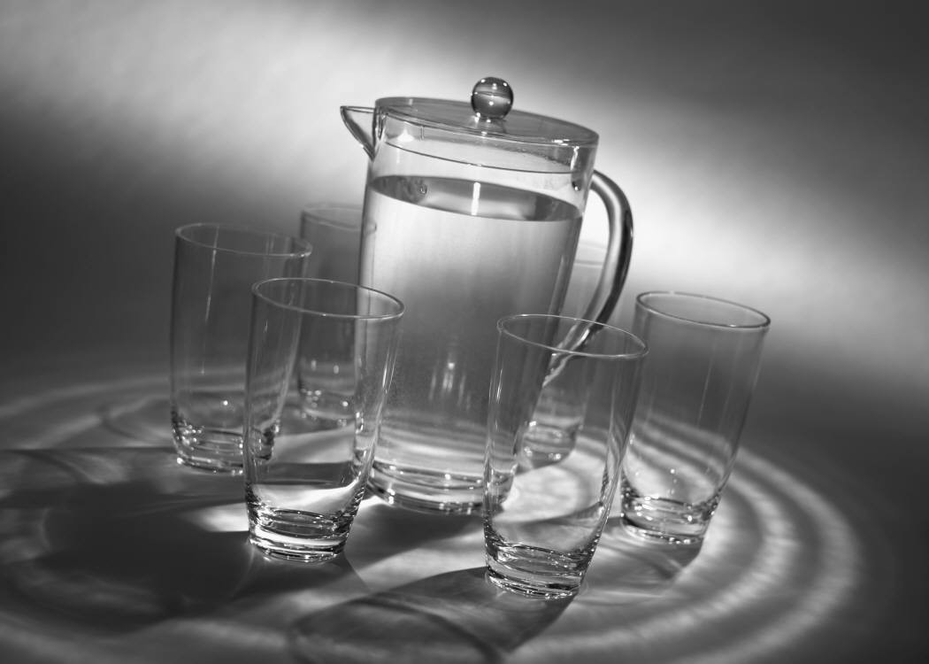
STŘEDNÍ ŠKOLA STAVEBNÍ A TECHNICKÁ
Ústí nad Labem, Čelakovského 5, příspěvková organizace
Páteřní škola Ústeckého kraje
kapalná tělesa nemají svůj tvar, ale jejich tvar odpovídá tvaru nádoby

Slide 5
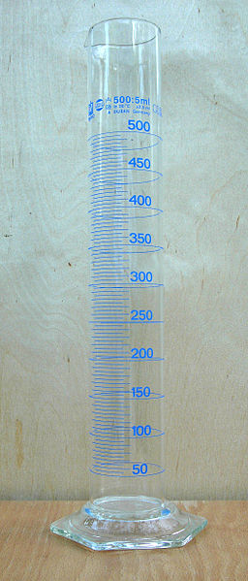
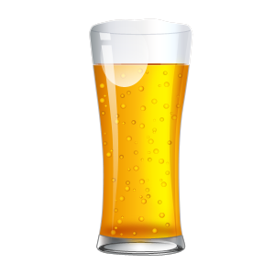
STŘEDNÍ ŠKOLA STAVEBNÍ A TECHNICKÁ
Ústí nad Labem, Čelakovského 5, příspěvková organizace
Páteřní škola Ústeckého kraje
kapalná tělesa mají vlastní objem
Objem kapalin měříme v m³ nebo litrech (1 l = 1 dm³)

Slide 6
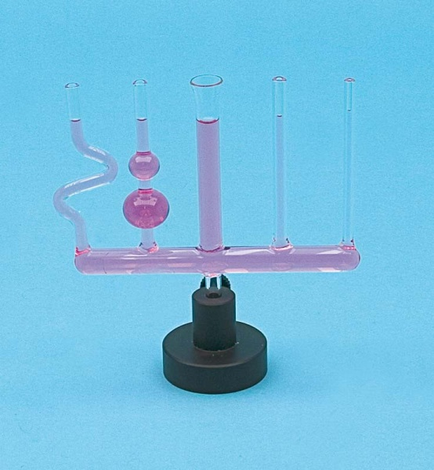
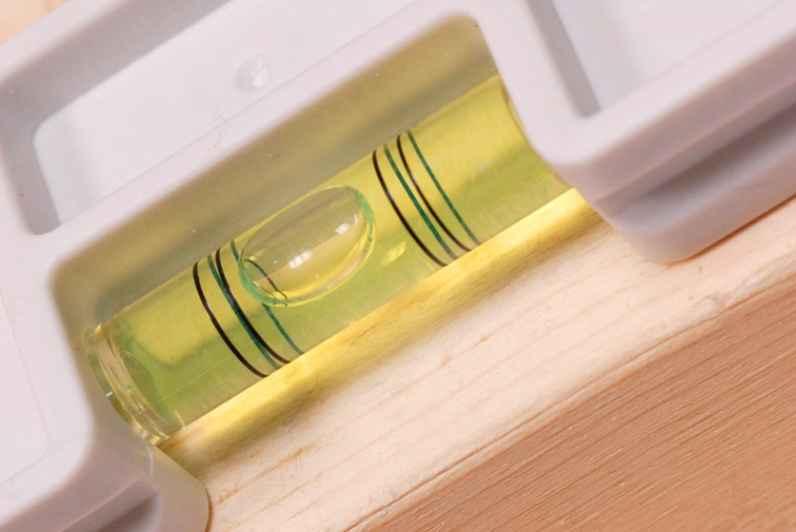
STŘEDNÍ ŠKOLA STAVEBNÍ A TECHNICKÁ
Ústí nad Labem, Čelakovského 5, příspěvková organizace
Páteřní škola Ústeckého kraje
kapalná tělesa mají vodorovný povrch označovaný obvykle jako volná hladina
v nádobách je volná hladina kapaliny vždy vodorovná, hladiny velkých vodních ploch (např. oceánů) jsou zakřiveny jako povrch Země
spojené nádoby
vodováha

Slide 7
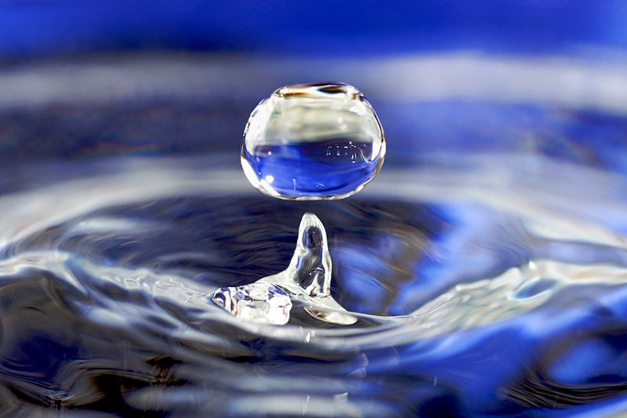
STŘEDNÍ ŠKOLA STAVEBNÍ A TECHNICKÁ
Ústí nad Labem, Čelakovského 5, příspěvková organizace
Páteřní škola Ústeckého kraje
kapaliny tvoří kapky (díky přitažlivým silám mezi částicemi)

Slide 8
STŘEDNÍ ŠKOLA STAVEBNÍ A TECHNICKÁ
Ústí nad Labem, Čelakovského 5, příspěvková organizace
Páteřní škola Ústeckého kraje
kapaliny jsou těžko stlačitelné
Ideální kapalina: dokonale tekutá, bez vnitřního tření a zcela nestlačitelná

Slide 9
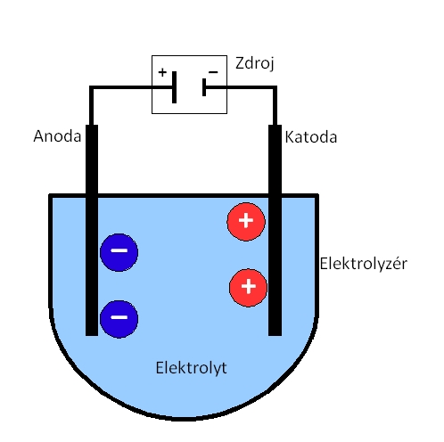
STŘEDNÍ ŠKOLA STAVEBNÍ A TECHNICKÁ
Ústí nad Labem, Čelakovského 5, příspěvková organizace
Páteřní škola Ústeckého kraje
vodičem elektrického proudu ve vodivých kapalinách jsou ionty

Slide 10
STŘEDNÍ ŠKOLA STAVEBNÍ A TECHNICKÁ
Ústí nad Labem, Čelakovského 5, příspěvková organizace
Páteřní škola Ústeckého kraje
teplo se v kapalinách může šířit prouděním
Samovolné proudění teplejších částí tekutého systému obvykle stoupá vzhůru, protože hustota kapalin a plynů s teplotou zpravidla klesá.

Slide 11
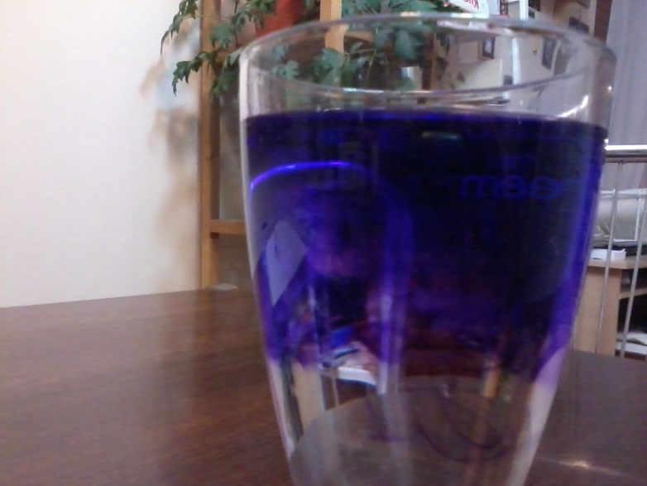
STŘEDNÍ ŠKOLA STAVEBNÍ A TECHNICKÁ
Ústí nad Labem, Čelakovského 5, příspěvková organizace
Páteřní škola Ústeckého kraje
změna polohy částice je u kapalin pomalejší než u plynu (pomalá difuze kapalin ve srovnání s plyny)
Obarvení čaje
Šťáva s vodou
Inkoust ve vodě…

Slide 12
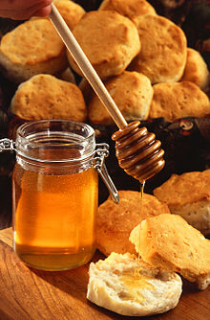
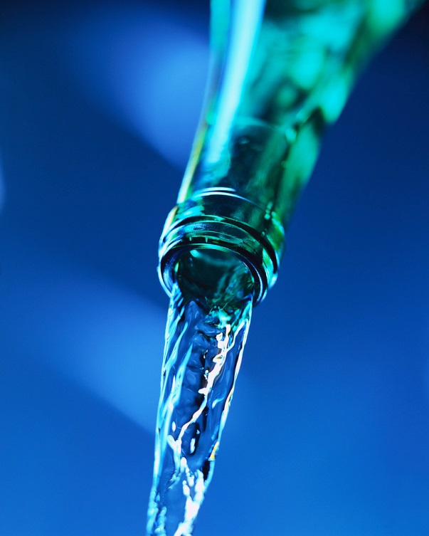
STŘEDNÍ ŠKOLA STAVEBNÍ A TECHNICKÁ
Ústí nad Labem, Čelakovského 5, příspěvková organizace
Páteřní škola Ústeckého kraje
Skutečná (reálná) kapalina má na rozdíl od ideální kapaliny vnitřní tření

Slide 13
STŘEDNÍ ŠKOLA STAVEBNÍ A TECHNICKÁ
Ústí nad Labem, Čelakovského 5, příspěvková organizace
Páteřní škola Ústeckého kraje
Zopakujme si:
Jaké vlastnosti má volný povrch kapaliny?
Jaké jednotky užíváme pro měření objemu kapalin?
Seřaďte kapaliny podle viskozity od nejnižší k nejvyšší: voda, med, asfalt, olej.
Co je Brownův pohyb?
Na jakém principu pracuje hadicová vodováha?
Uveďte příklady z praxe pro užití spojených nádob.

Slide 14
STŘEDNÍ ŠKOLA STAVEBNÍ A TECHNICKÁ
Ústí nad Labem, Čelakovského 5, příspěvková organizace
Páteřní škola Ústeckého kraje
Použité zdroje:
SVOBODA, Emanuel a kol. Přehled středoškolské fyziky. Praha: Prometheus, 1996, ISBN 80-7196-006-3.
Galerie MS Office
LEPIL, Oldřich a kol. Fyzika pro střední školy, I. díl. Praha: Prometheus, 1994, ISBN 80-85849-06-4.
JOSÉ MANUEL SUÁREZ. wikipedia.cz [online]. [cit. 17.11.2013]. Dostupný na WWW: http://cs.wikipedia.org/wiki/Soubor:Water_drop_001.jpg
HANNES GROBE. wikipedia.cz [online]. [cit. 17.11.2013]. Dostupný na WWW: http://cs.wikipedia.org/wiki/Soubor:Measuring_cylinder_hg.jpg
Zdroj: http://www.helago-cz.cz/product/1062-spojene-nadoby-s-kapilarami/
TOMAS1889. wikipedia.cz [online]. [cit. 17.11.2013]. Dostupný na WWW: http://cs.wikipedia.org/wiki/Soubor:Elektrolýza.jpeg
Vlastní foto autora - difúze

